Slide 1
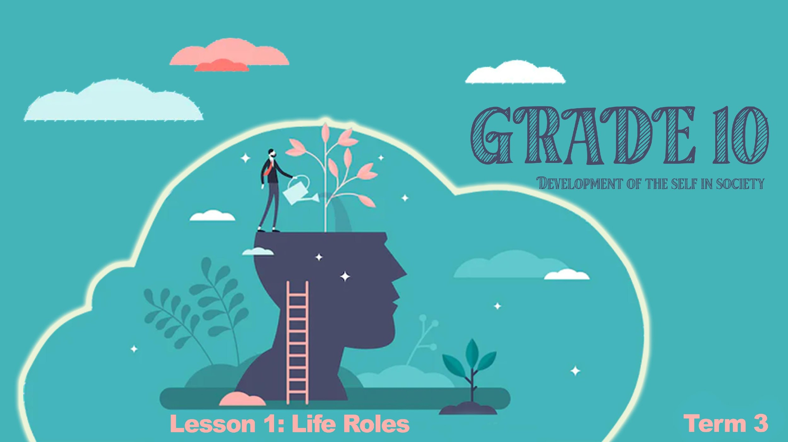

Graad 10
Selfontwikkeling in die samelewing
Kwartaal 3 Les 1: Lewensrolle
Notes:
Skyfie 1 & 2: 10 min Inleiding en groepaktiwiteit
Welkom terug by 'n nuwe kwartaal. Teen hierdie stadium van die jaar is jy seker al meer gemaklik in jou rol as senior op hoërskool. Miskien kan sommige van julle selfs terugdink aan die persoon wat jy aan die begin van die jaar was, en besef dat jy verander het. Sommige van julle is 'n bietjie langer, sommige het 'n bietjie meer spiere en sommige net 'n bietjie gelukkiger.
Verandering is deel van die lewe en deel van grootword. Jy is nie meer dieselfde persoon wat jy op laerskool was nie en jy het ander behoeftes en verantwoordelikhede as wat jy op laerskool gehad het. Gedurende jou lewe sal jy baie verskillende lewensrolle in verskillende stadiums aanneem. Dit sluit in om 'n jong kind, student, ouer, vriend, werknemer en baie ander te wees. Elkeen van hierdie rolle het verskillende verantwoordelikhede bv. As 'n jong kind was jy afhanklik van jou ouers. Dit was jou verantwoordelikheid om na jou ouers te luister.

Slide 2
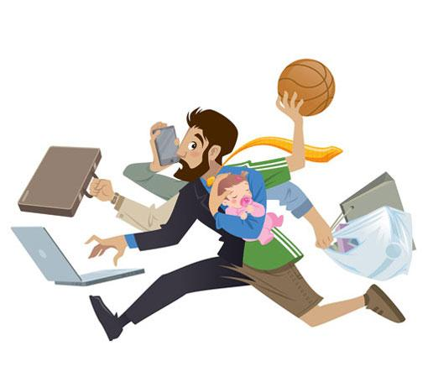
ouer
werker
leier
vriend
leerder
broodwinner
Notes:
Skyfie 2:
Kyk in julle groepe na die lys lewensrolle op die skyfie. Kan jy met TWEE verantwoordelikhede vir elk van hierdie rolle vorendag kom?
(Nota aan onderwyser- Laat 6min toe vir elke groep om deur die lys te werk. Verskaf papier vir elke groep om aantekeninge te maak. Vra elke groep om 'n leier aan te stel om terugvoer aan die klas te gee. Laat 2min toe vir terugvoer deur 'n paar groepe te kies om te reageer.)
Welgedaan klas! Dit is insiggewende antwoorde. Net om op te som, terwyl jy deur die lewe gaan, het jy 'n verskeidenheid rolle: werknemer, verskaffer, versorger, eggenoot of lewensmaat, ouer, grootouer. Elkeen van hierdie rolle het verskillende verwagtinge. Van die verwagtinge/verantwoordelikhede vir ander rolle sluit in:
Student: Werk hard aan studies.
Ouer: verantwoordelik om na jou kinders om te sien.
Vriend: luisteraar, betroubaar, vertroueling van 'n ander vriend.
Werknemer: onafhanklik, kan jouself ondersteun en inisiatief neem.
Broodwinner: die persoon wat 'n inkomste verdien om aan die gesin te voorsien om kruideniersware en basiese behoeftes te koop.
Leier: neem besluite en lei diegene onder jou deur duidelike instruksies te gee.
’n Persoon kan meer as een rol op ’n slag hê.

Slide 3
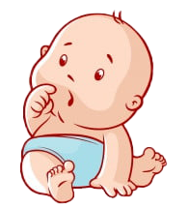


In verskillende rolle kan jy die volgende wees:
AFHANKLIK ONAFHANKLIK INTERAFHANKLIK
Notes:
Skyfie 3: 5min Aktiwiteit en Onderrig
(Leerders moet hierdie definisies op hul Aktiwiteit 1 (Les 1 -Werkkaart) neerskryf. 'n Persoon kan meer as een rol op 'n slag vervul. Jy kan verskillende funksies in verskillende rolle vervul:
Lees hierdie definisies hardop sodat die leerders dit op hul Aktiwiteit 1 kan skryf.
Afhanklik- jy het ander nodig om jou te help, soos 'n pasgebore baba.
Onafhanklik - jy het nie ander se hulp en ondersteuning nodig nie.
Interafhanklik- jy en ander is afhanklik van mekaar of het mekaar se ondersteuning nodig
Daar is verskillende vaardighede wat jy kan aanleer om die verskillende lewensrolle te hanteer. Bv. In jou rol as familielid kan jy nuttig wees deur: huistake te doen, gesinslede lief te hê, verantwoordelikheid te neem en mededeelsaam te wees met jou broers en susters.
Soos jy ouer word, sal jou lewensrolle aanhou verander. Daar is tye waar sommige rolle minder belangrik sal word. Byvoorbeeld, as jy 'n deeltydse werk begin, het jy miskien minder tyd vir jou vriende. Soms beïnvloed omstandighede die verandering van rolle. Jy kan 'n ouer hê wat siek word en en versorging nodig het. Jy moet nou help en kan nie meer aan sport deelneem nie.

Slide 4
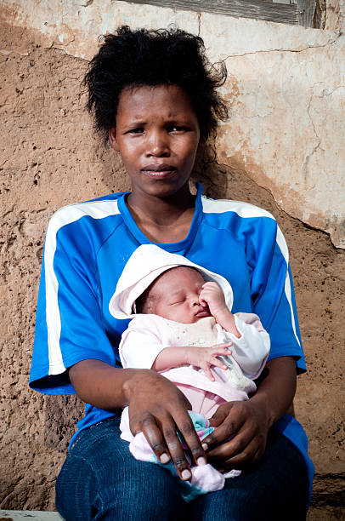
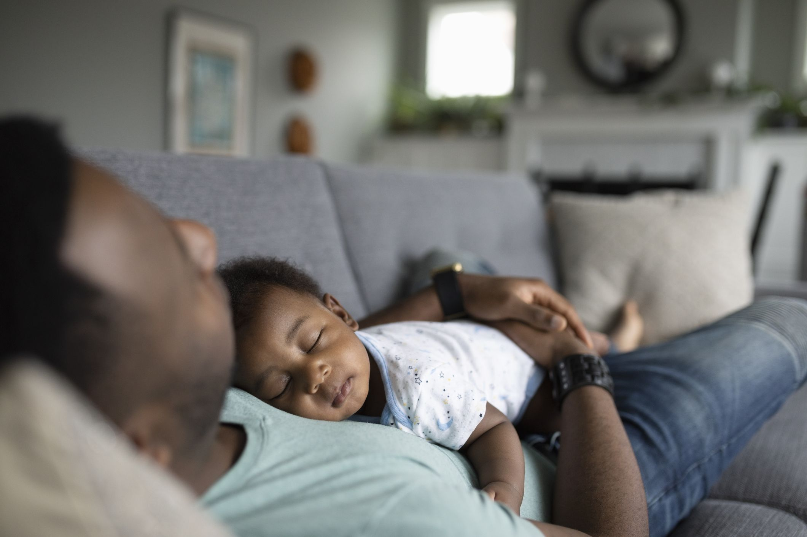

Notes:
Skyfie 4: Individuele Aktiwiteit 8min
Die meeste van julle het waarskynlik drome om professioneel sport te speel of eendag oorsee te reis, of dalk is dit net om saam met jou beste vriende op 'n spesiale vakansie te gaan. Soms kan ons lewensrolle in 'n oomblik verander omdat ons nie verantwoordelikheid neem vir die rol waarin ons tans is nie. Om 'n tiener te wees en swanger te raak en dan 'n ouer te word, is 'n voorbeeld van hoe ons rolle kan verander - en nie verantwoordelik is nie.
Lees die gevallestudie van Ruby, Xolani en Sesethu en beantwoord dan die vrae in Aktiwiteit 2 (Les 1 – Werkkaart). Besin oor hoe verandering jou rolle en verantwoordelikheid kan beïnvloed.

Slide 5

Notes:
Skyfie 5:
(Nota aan onderwyser: Druk EEN Les 1 – Plakkaat per groep uit. As jy meer as een klas het, sal dit nuttig wees om dit te lamineer en groepe met witbordpenne te voorsien. Daar word voorgestel dat leerders die plakkate aan die einde van die les in die klas opsit.)
Die samelewing en kulture is dikwels voorskriftelik oor wat ons rolle en verhoudings met ander moet wees. Kultuur speel ook 'n rol in die veranderende rol van mense. Bv. 'n Joodse seun sal op 13-jarige ouderdom 'n Barmitzvah hê wat hom dan as 'n man definieer. Wanneer 'n Islam-meisie se menstruasie begin, word sy beskou as 'n vrou wat gereed is om te trou. Selfs al is sy 11 jaar oud.
Ongelukkig glo baie tieners die leuens oor “onbeplande” seks in vriendskappe. Die media het hulle oortuig dat dit heeltemal normaal en aanvaarbaar is. Baie reekse op Netflix gee 'n verwronge blik op hoe gesonde verhoudings eintlik lyk. Die TV-program van die 90’s, “Friends” het weer groot opspraak gemaak en baie tieners het op die karakters van die program verlief geraak. Die program eindig met die liedjie "I'll be there for you" met 'n belofte van ewige vriendskap.
Lees as groep vyf van die “22 lewenslesse wat ons geleer het deur na Friends te kyk” op Aktiwiteit 3 (Les 1 - Werkkaart) en maak dan as 'n groep 'n plakkaat (sien Les 1 – Plakkaat) in reaksie daarop.
Die plakkaat moet die volgende insluit: VYF uitsprake oor wat die samelewing en kultuur oor vriendskap glo en VYF vaardighede wat jy benodig om 'n goeie vriend te wees.

Slide 6

R E F L E C T I O N
REFLEKSIE
REFLEKSIE
Notes:
Skyfie 6: 5min
Soos ons aan die einde van hierdie les kom, besin oor die volgende vrae in Aktiwiteit 4 (Les 1 – Werkkaart).
Hoe goed hanteer jy die verandering van een lewensrol na 'n ander?
Hoe kan jy jou vermoë om by verskillende lewensrolle aan te pas, verbeter?
Verduidelik hoeveel van jou vooropgestelde idees, oor die rol van 'n persoon in 'n verhouding, gedefinieer word deur die musiek waarna jy luister.
(Nota aan onderwyser - moedig die klas aan om in hierdie tyd stil te wees. Dit kan selfs help om musiek te speel. Sê vir die klas om stil te bly totdat jy sê hulle kan praat.)

